Slide 1


JMC COMÉRCIO E SERVIÇOS ME.
ELÉTRICA, REFRIGERAÇÃO,CIVIL E HIDRAÚLICA.

Slide 2

SOMOS UMA EMPRESA DE COMÉRCIO E SERVIÇOS DE :ELÉTRICA,HIDRAÚLICA, REFRIGERAÇÃO E CIVIL.
TRABALHAMOS CO INSTALAÇÕES E MANUTENÇÃO EM GERAL.
ALÉM DISSO TRABALHAMOS TAMBÉM:
SERVIÇOS DE CHAVEIRO,VIDRAÇARIA,SERRALHEIRIA,PORTA BLINDEX,CONSERTO DE BOMBAS E MOTORES,GESSO,DRYWOOL,DIVISÓRIAS,REPAROS DE MOBILIAS,CONSERVAÇÃO E LIMPEZA,TERCEIRIZAÇÃO DE MÃO DE OBRA,PROJETOS ENTRE OUTROS.

Slide 3
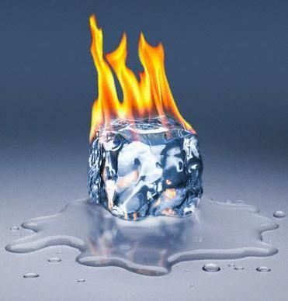

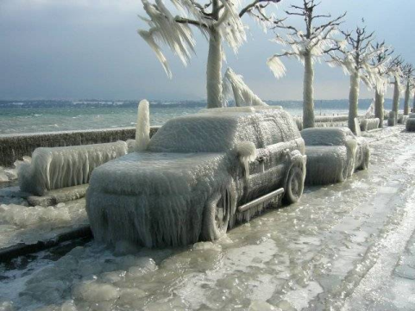

NOSSA MISSÃO E DAR SUPORTE AS EMPRESAS TERCERIZADA E FAZER UM ÓTIMA PRESTAÇÃO DE SERVIÇOS COM MÃO DE OBRA QUALIFICADA,RAPIDEZ,PROGRAMAÇÃO,PLANEJAMENTO E SEGURANÇA.
TEMOS OFICINA QUALIFICADA.
ALÉM DE COMERCIALIZAR E APROPRIAR MATERIAIS DE ELÉTRICA ,HIDRAÚLICA ,REFRIGERAÇÃO E CIVIL,QUEBRANDO ASSIM AS BUROCRÁCIAS E A DEMORA NOS ATENDIMENTOS.
TRABALHAMOS COM CARTÃO DE CRÉDITA VISA CIELO.
ESTAMOS ESTUDANDO MELHOR FORMA DE PAGAMENTO E FATURAMENTO.
MARQUE UMA VISITA,IREMOS ATÉ VOCÊ PLAGIAR UM ORÇAMENTO.

Slide 4

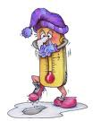
RUA:AV.DOUTOR RUBENS FARRULA, 72 A. SÃO JOÃO DE MERITI
CONTATOS:
TEL/FAX:(21)2655-0882
Jefferson(21)9739-3912
EMAIL:jmccomercioeservicos@gmail.com

Slide 6


Slide 7


